Slide 1
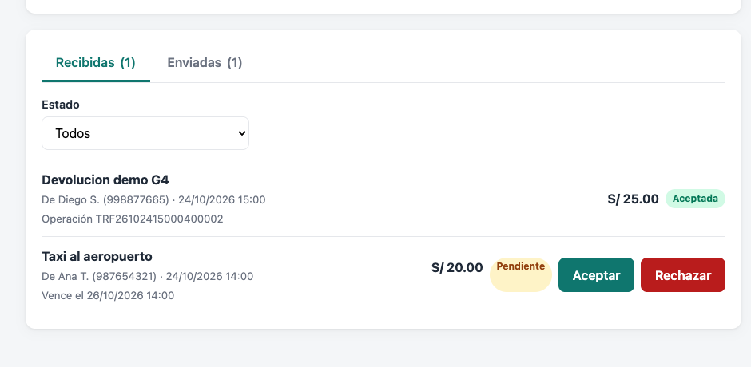
Automatización
E2E en Qolqe
Robot Framework · patrón Page Object
Diego agrega a Bruno
y solicita S/ 25; Bruno acepta
Captura real del flujo automatizado
S/ 25.00 · 1/1 PASS
Demo Robot + revisión con IA
CS5383 · Grupo 4 · Johar
Notes:
GUION 0:00-0:20
Hola. En este trabajo automatizamos un recorrido completo del módulo de solicitudes de dinero de Qolqe. Diego agrega a Bruno como contacto, le pide 25 soles y Bruno acepta. Lo hicimos con Robot Framework y el patrón Page Object. Al final veremos la prueba ejecutándose y una revisión con inteligencia artificial.
REFERENCIAS Y GUÍA
0:00-0:20 (20 s). Presentar el objetivo y anunciar que se verá la ejecución real y una revisión con IA en vivo. El flujo involucra a Diego y Bruno en el módulo G4. La captura es de la instancia local de Qolqe. Fuente del encargo: Canvas, Clase 11 - Automatización.pdf, archivo 4957072, y tarea 349599.

Slide 2
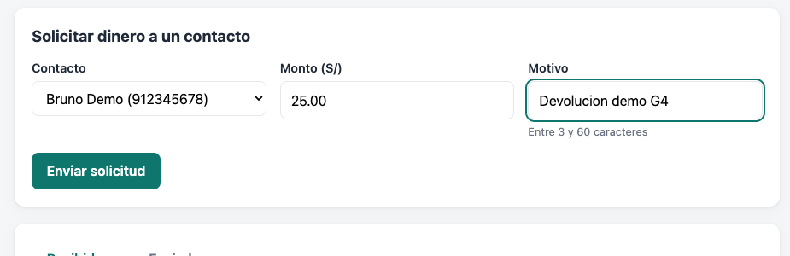
02
¿Por qué Robot Framework?
La automatización transforma un recorrido manual repetible en evidencia verificable.
QUÉ ES
Pruebas expresadas con
palabras clave legibles
QUÉ RESUELVE
Verificar el flujo sin repetir
clics ni perder evidencia
UI real de Qolqe · solicitud de S/ 25
Pendiente → Aceptada → saldos comprobados
QOLQE × ROBOT FRAMEWORK
GRUPO 4 · 2026
Notes:
GUION 0:20-1:00
Robot Framework es una herramienta para automatizar pruebas usando palabras clave fáciles de leer. En lugar de repetir manualmente todos los clics, describimos el recorrido una vez y dejamos que la prueba lo ejecute y compruebe el resultado. En Qolqe no basta con pulsar “Enviar solicitud”: también queremos saber si quedó Pendiente, si después fue Aceptada y si el dinero realmente cambió de cuenta. Ese es el problema que buscamos resolver.
REFERENCIAS Y GUÍA
0:20-1:00 (40 s). Definir Robot Framework como marco abierto de automatización basado en palabras clave. Problema: repetir y comprobar el recorrido sin depender de clics manuales, con evidencia de cada ejecución. En Qolqe hay acciones y estados visibles. Fuente: https://robotframework.org/robotframework/latest/RobotFrameworkUserGuide y Canvas Clase 11.

Slide 3
03
Una herramienta que creció
De pruebas de aceptación a automatización web moderna.
01
02
03
Aceptación
RPA
Web moderna
Casos con keywords,
bibliotecas y reportes
Automatización de tareas
repetitivas desde RF 3.1
Browser Library + Playwright
controlan Chromium
En esta entrega: Robot 7.5 + Browser Library 20.6.0
QOLQE × ROBOT FRAMEWORK
GRUPO 4 · 2026
Notes:
GUION 1:00-1:40
Robot Framework comenzó muy ligado a las pruebas de aceptación: casos expresados con palabras clave, bibliotecas para interactuar con sistemas y reportes claros. Luego amplió su uso a la automatización de tareas repetitivas, lo que se conoce como RPA. Para aplicaciones web actuales podemos usar Browser Library, que se apoya en Playwright. En este proyecto esa combinación controla un navegador Chromium real, igual que el que usaría una persona.
REFERENCIAS Y GUÍA
1:00-1:40 (40 s). Explicar la evolución por capacidades: pruebas de aceptación con keywords, tareas RPA desde Robot Framework 3.1, y automatización web moderna con Browser Library sobre Playwright. No presentar esto como cronología exhaustiva. La instalación usada se verificó con Robot 7.5 y Browser Library 20.6.0. Fuentes: Robot Framework User Guide; https://github.com/MarketSquare/robotframework-browser ; notas de versión de Robot Framework 7.5.

Slide 4
04
Arquitectura en una mirada
La prueba describe el negocio; las capas inferiores operan el navegador.
El caso define qué esperamos; los recursos reúnen clics, campos, esperas y comprobaciones.
Caso
.robot
Page Object
.resource
Motor
Robot
Browser
Library
Playwright
Chromium
Qolqe
→
→
→
→
→
→
Qué probar
Cómo ejecutarlo
Sistema
EVIDENCIA
output.xml · log.html · report.html
QOLQE × ROBOT FRAMEWORK
GRUPO 4 · 2026
Notes:
GUION 1:40-2:35
La arquitectura se puede leer de izquierda a derecha. Primero está nuestro archivo de prueba, terminado en .robot, donde escribimos las acciones de negocio. Luego están los recursos Page Object: ahí viven los clics, los campos, las esperas y las comprobaciones de cada pantalla. El motor de Robot ejecuta esas palabras clave. Browser Library se comunica con Playwright, Playwright controla Chromium y el navegador interactúa con Qolqe. Esta separación ayuda porque el caso no necesita saber dónde está cada botón: solo expresa qué resultado esperamos. Al terminar, Robot produce output.xml, log.html y report.html. Así tenemos tanto el resultado resumido como el detalle de cada paso.
REFERENCIAS Y GUÍA
1:40-2:35 (55 s). Seguir las flechas: el caso .robot llama keywords de los recursos Page Object; el motor de Robot los ejecuta; Browser Library usa Playwright para controlar Chromium contra Qolqe. El motor genera output.xml, log.html y report.html. Diferenciar motor, biblioteca, navegador y sistema bajo prueba. Fuentes: Robot Framework User Guide; https://github.com/MarketSquare/robotframework-browser ; tests/e2e del repositorio.

Slide 5
05
Patrón S25: Page Object
El caso expresa el negocio; cada recurso encapsula las acciones de una pantalla.
CASO .robot · QUÉ
RECURSO · CÓMO
Enviar solicitud a contacto
Aceptar solicitud recibida
Comprobar estado de solicitud
Comprobar saldo en inicio
Fill Text
css=[data-testid="input-solicitud-monto"]
Click
css=[data-testid="boton-solicitar"]
Dos usuarios · varias pantallas
Aceptar = clic + confirmación + espera
SolicitudesPage.resource
Un selector cambia en un recurso; el caso sigue legible.
QOLQE × ROBOT FRAMEWORK
GRUPO 4 · 2026
Notes:
GUION 2:35-3:40
El patrón que aplicamos es Page Object. En la izquierda vemos que el caso dice qué debe ocurrir: enviar la solicitud, aceptarla y comprobar estado y saldos. A la derecha vemos cómo se hace una de esas acciones: el recurso SolicitudesPage usa un selector para escribir el monto y otro para pulsar el botón. Cuando Bruno acepta, otra palabra clave reúne el clic de aceptación, el cuadro de confirmación y la espera por el nuevo estado. Elegimos este patrón porque el recorrido pasa por varias pantallas y por dos usuarios. Si Qolqe cambia un selector, lo corregimos en el recurso de esa pantalla; el caso principal sigue siendo legible y no tenemos que reescribir toda la historia.
REFERENCIAS Y GUÍA
2:35-3:40 (65 s). Mostrar los dos fragmentos reales: el caso llama Enviar solicitud a contacto sin selectores; SolicitudesPage.resource usa Fill Text sobre input-solicitud-monto y Click sobre boton-solicitar. En Robot el patrón se implementa con recursos y user keywords, no requiere clases. Justificación: localizadores concentrados por pantalla, caso legible y menos cambios cuando varía un selector. Señalar tests/e2e/pages/ en el repositorio. Fuentes: Canvas Clase 11, sección de patrones; tests/e2e/g4_solicitud_happy_path.robot; tests/e2e/pages/SolicitudesPage.resource.

Slide 6
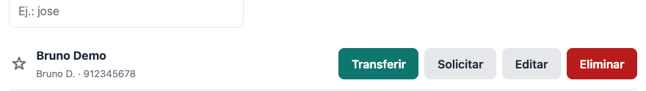
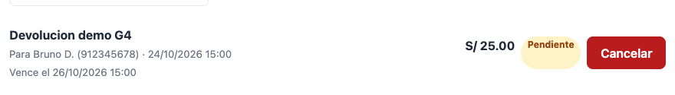
06
Diego inicia el recorrido
Contacto creado → solicitud de S/ 25 enviada → estado Pendiente.
1 BRUNO EN CONTACTOS
2 SOLICITUD PENDIENTE
Solicitamos S/ 25 y verificamos el alias, el mensaje de envío y el estado Pendiente.
QOLQE × ROBOT FRAMEWORK
GRUPO 4 · 2026
Notes:
GUION 3:40-4:45
El happy path empieza con Diego. Entra a Qolqe y agrega a Bruno como contacto. La prueba no se queda solo con el clic en “Agregar”: busca el alias Bruno Demo y comprueba que aparece en la lista. Después Diego le solicita 25 soles con el motivo “Devolución demo G4”. El monto y el motivo están definidos en la suite, de modo que la prueba identifica esta solicitud concreta y no cualquier fila que esté en la pantalla. La segunda captura muestra el resultado que esperamos en ese momento: una solicitud enviada por 25 soles y en estado Pendiente. Estas son las primeras validaciones del flujo.
REFERENCIAS Y GUÍA
3:40-4:45 (65 s). Mostrar las capturas como mapa previo a la ejecución y nombrar las validaciones: alias Bruno Demo visible, mensaje de solicitud enviada y fila por S/ 25 con estado Pendiente. Durante la ejecución del slide 8, estas acciones ocurrirán en Chromium. Fuente: capturas reales 01-contacto-creado.png y 03-solicitud-pendiente.png; requisitos Qolqe HU-G4-01, HU-G4-06 y HU-G4-07.

Slide 7
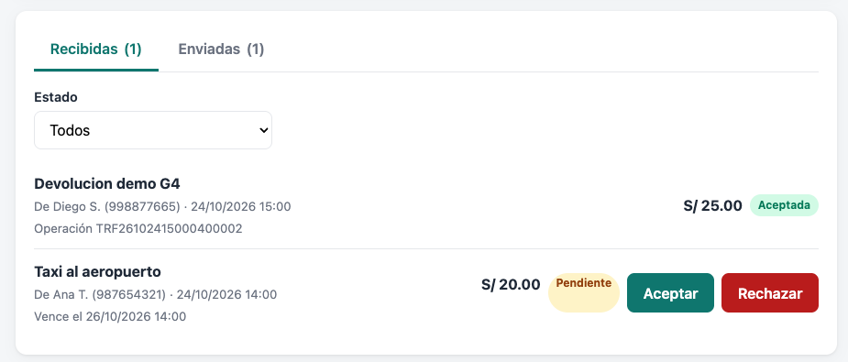
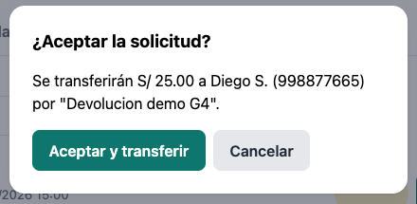
07
Bruno acepta y Qolqe transfiere
Aceptada + código de operación + saldos de ambas cuentas.
S/ 25.00
transferidos a Diego
Comisión: S/ 0.00
Bruno S/ 775.00
Diego S/ 2,525.00
Bruno ve el código de operación; ambos usuarios ven el estado Aceptada.
QOLQE × ROBOT FRAMEWORK
GRUPO 4 · 2026
Notes:
GUION 4:45-5:55
Ahora cambiamos de usuario. Bruno entra, encuentra la solicitud recibida y confirma que quiere transferir los 25 soles a Diego. Después de aceptar, la prueba verifica que el estado diga Aceptada y que aparezca un código de operación. También comprueba el efecto en los saldos: Bruno empieza con 800 soles y termina con 775; Diego empieza con 2,500 y termina con 2,525. En este caso la comisión es cero. La etiqueta Aceptada por sí sola no sería suficiente: por eso comprobamos también la operación y el cambio observable de dinero. Finalmente, volvemos a la cuenta de Diego y comprobamos que él también ve la solicitud como Aceptada.
REFERENCIAS Y GUÍA
4:45-5:55 (70 s). Mostrar cuadro de confirmación, estado Aceptada y código de operación. Enumerar oráculos del caso: estado para Bruno y Diego, detalle con Operación, Bruno S/ 775.00 y Diego S/ 2,525.00. Los saldos se derivan de S/ 800.00 y S/ 2,500.00 iniciales con una transferencia de S/ 25.00 y comisión cero. Fuente: capturas reales 04 a 07; Qolqe HU-G4-08, RN-09 y RN-10.

Slide 8
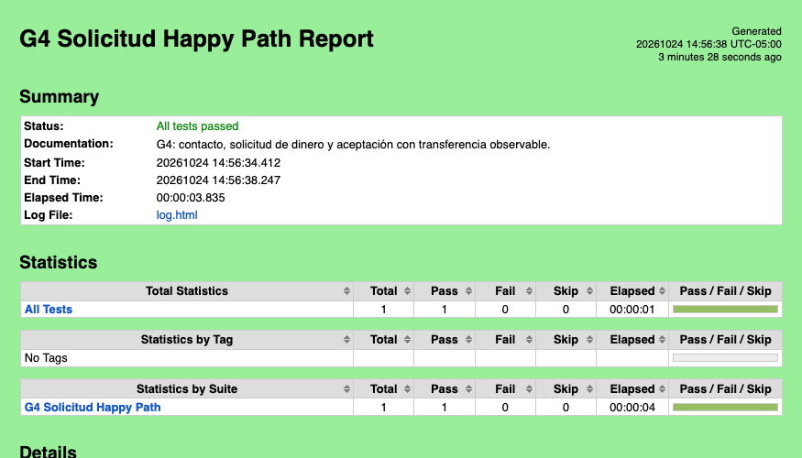
08
Demo en vivo + evidencia
Ejecutar el caso y abrir el reporte generado por Robot.
1/1
PRUEBA APROBADA
EN VIVO
Ejecutar Robot en Chromium
Abrir report.html
En log.html: estado,
operación y saldos
SLOWMO:0.5s
Abrir README de ejecución
QOLQE × ROBOT FRAMEWORK
GRUPO 4 · 2026
Notes:
GUION 5:55-7:30
Pasemos a la ejecución. Voy a lanzar Robot con el navegador visible y un poco más lento para que podamos seguirlo. El caso prepara los datos de una instancia local de pruebas, entra primero como Diego y después como Bruno, y hace las comprobaciones que acabamos de revisar.
[ACCIÓN EN VIVO, NO LEER] No leer: con Qolqe ya iniciado, ejecutar el comando del paso 2 de la guía: HEADLESS:False y SLOWMO:0.5s. Esperar el PASS; abrir reportes/report.html y luego reportes/log.html.
Aquí vemos el resultado: una prueba ejecutada y aprobada. En el log podemos abrir los pasos y ver que Robot comparó los estados, el código de operación y los saldos. El reporte queda guardado, de modo que la ejecución se puede revisar y repetir; no dependemos solo de una captura de pantalla.
REFERENCIAS Y GUÍA
5:55-7:30 (95 s). PREPARACIÓN: Qolqe debe estar iniciado con el comando de la sección 7 del README. EN VIVO: ejecutar python -m robot --variable HEADLESS:False --variable SLOWMO:0.5s --outputdir reportes tests/e2e/g4_solicitud_happy_path.robot. Dejar que la audiencia vea Chromium; abrir reportes/report.html, señalar 1 test/1 passed; abrir log.html y expandir Enviar solicitud a contacto o Aceptar solicitud recibida para mostrar validaciones. Si la ventana tarda, usar la captura real como respaldo, aclarando que es una ejecución previa. La ejecución visible verificada el 24 de octubre de 2026 aprobó 1 de 1 prueba en unos 18 segundos. Fuente: reportes locales y captura real 08-robot-report.png.

Slide 9
09
IA en vivo: detectar una brecha
Entradas: output.xml, caso .robot y criterios de aceptación de Qolqe.
PROMPT EN VIVO
“Compara output.xml + el caso .robot con HU-G4-06 y HU-G4-08.
¿Qué falta validar? Propón un keyword mínimo.”
SALIDA ESPERADA
PROPUESTA DE IA
Brecha: SMS simulado
a Bruno y a Diego.
Keyword para notificaciones;
validarlo y ejecutarlo.
Abrir guía de la demo IA
La IA propone; solo cuenta si se ejecuta la prueba.
QOLQE × ROBOT FRAMEWORK
GRUPO 4 · 2026
Notes:
GUION 7:30-9:10
Ahora voy a usar IA como apoyo para revisar nuestra prueba de Robot Framework. Le daré a Codex el resultado real, el archivo de la prueba y los criterios de aceptación. Le pediré que diga qué se comprobó, qué falta y qué palabra clave pequeña propondría para cubrirlo. La IA no ejecuta ni valida por sí sola esta prueba: nos ayuda a detectar una posible brecha.
[ACCIÓN EN VIVO, NO LEER] No leer: abrir docs/demo-robot-ia.md, copiar el prompt completo en Codex y mostrar la respuesta. Usar reportes/output.xml, tests/e2e/g4_solicitud_happy_path.robot y docs/requisitos.md como contexto.
Comparemos la respuesta con los requisitos. La brecha que esperamos detectar es el SMS simulado: el caso actual verifica estado, operación y saldos, pero todavía no comprueba la notificación a Bruno ni la que recibe Diego después de la aceptación. Si la IA propone un keyword para consultar notificaciones, eso sigue siendo una propuesta. Para decir que está cubierto, tendríamos que incorporarlo y ejecutar la prueba otra vez. Si Codex pasa por alto el requisito, se lo señalamos: la IA tampoco reemplaza nuestro criterio.
REFERENCIAS Y GUÍA
7:30-9:10 (100 s). EN VIVO: abrir Codex con este repositorio y pegar el prompt completo de docs/demo-robot-ia.md. Adjuntar o referir reportes/output.xml, tests/e2e/g4_solicitud_happy_path.robot y docs/requisitos.md. Prompt exacto: Revisa el resultado real de reportes/output.xml y la prueba tests/e2e/g4_solicitud_happy_path.robot contra HU-G4-06 y HU-G4-08 de docs/requisitos.md. Dime qué validación importante falta en este único happy path. Propón un cambio mínimo a Robot Framework, con el criterio de aceptación exacto que cubre. No modifiques el código de qolqe/ ni afirmes que la prueba cubre escenarios negativos. Distingue claramente lo que el reporte ya comprobó de lo que solo estás proponiendo. La respuesta útil debe detectar los SMS simulados de HU-G4-06 CA2 y HU-G4-08 CA3. La IA es asistencia externa aplicada al resultado de Robot; no atribuir IA integrada al motor. Mostrar la propuesta y aclarar que se debe comprobar con requisitos y ejecutar antes de incorporarla. Fuente: docs/demo-robot-ia.md y docs/requisitos.md.

Slide 10
10
Hallazgos y entrega
Lo que funcionó, el límite observado y cómo continuar.
DIFICULTAD REAL
LÍMITES
CUÁNDO NO USARLA
La vista tardaba en pasar de
Pendiente a Aceptada.
Instalación, velocidad de UI
y selectores cambiantes.
Reglas pequeñas o servicios
externos sin control.
Pendiente técnico: la prueba aún no valida los SMS simulados.
ENTREGABLE
Presentación + pruebas Robot + README
Repositorio y código
QOLQE × ROBOT FRAMEWORK
GRUPO 4 · 2026
Notes:
GUION 9:10-10:00
Para cerrar, encontramos una dificultad real: justo después de aceptar, la pantalla todavía podía mostrar Pendiente durante un instante. Lo resolvimos esperando a que el estado Aceptada fuera visible antes de comprobarlo. También hay límites: instalar el navegador y sus dependencias toma tiempo, las pruebas por interfaz son más lentas que las de API y los selectores requieren mantenimiento. Por eso no usaríamos este enfoque para cada regla pequeña ni para servicios externos que no controlamos. El repositorio incluye el código, el README para ejecutar la demo y esta presentación. Gracias.
REFERENCIAS Y GUÍA
9:10-10:00 (50 s). Dificultad observada: tras aceptar, la pantalla podía seguir en Pendiente; la espera por estado visible resolvió la carrera. Límites: Chromium y dependencias, mayor lentitud que API/unidad y mantenimiento de selectores. No usar UI E2E para cada regla pequeña ni contra servicios externos no controlados. Reconocer que el SMS simulado todavía no está validado. Cerrar señalando el enlace público al repositorio, con código, README ejecutable y esta presentación. Fuente: Canvas Clase 11, riesgos/esperas/pirámide; ejecución local; README del repositorio.

